Slide 1
Запуск Python

Slide 2
Python IDLE
IDLE (Integrated Development and Learning Environment) – это интегрированная среда для разработки (и обучения), которая поставляется вместе с Python. Сама IDLE написана на Python с использованием библиотеки Tkinter, поэтому является кроссплатформенным приложением (может работать на Windows, Mac OS, Linux).
IDLE это по сути текстовый редактор с подсветкой синтаксиса, автозаполнением, умным отступом и другими функциями для удобства написания кода на Python.

Slide 3
Запуск IDLE
IDLE в Windows находится в меню "Пуск" -> "Python 3.x" -> "IDLE". Также можно быстро найти его через "Поиск"

Slide 4
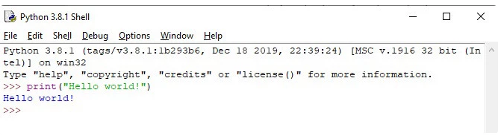
Интерактивный режим
Изначально программа запускается в интерактивном режиме. По другому его называют REPL. Все что вы напишете в интерактивном режиме после ">>>" будет сразу же выполнено построчно. Традиционный "Hello world!" будет выглядеть так:

Slide 5
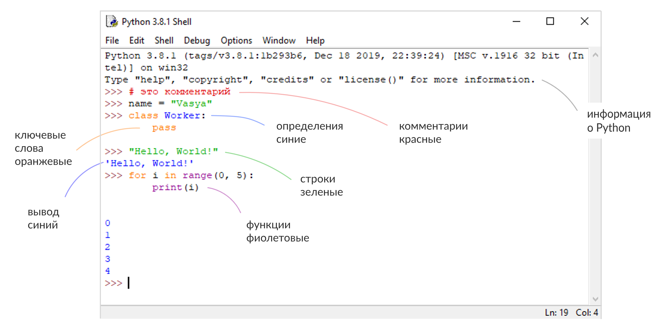
Подсветка синтаксиса
Прежде всего подсветка синтаксиса упрощает жизнь программиста. Чтение и написание кода становится более удобным – каждая конструкция языка подсвечивается определенным цветом. Комментарии красным, строки зеленым, вывод синим и т.д.

Slide 6
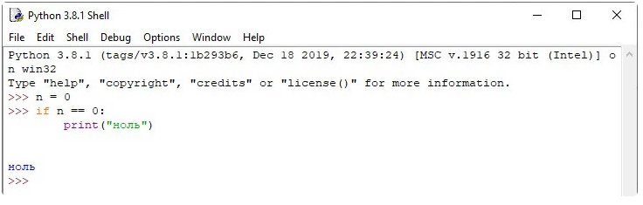
Отступы
Отступы в IDLE создаются автоматически. По умолчанию их размер равен 8-ми пробелам.
В REPL режиме команды исполняются построчно, однако IDLE понимает, что для некоторых инструкций (if-else, while и т.д.) необходим многострочный ввод. Когда вы ввели первую строку, например if n == 0: и нажали "enter", IDLE перенесет курсор на новую строку и автоматически создаст новый отступ.

Slide 7
при нажатии на "enter" в нужных конструкциях, отступы создаются автоматически;
если вам необходимо сдвинуться на предыдущий уровень, нажмите "Backspace" или стрелку "Влево";
если необходимо сдвинуться вправо, нажмите "Tab" или стрелку "Вправо";
если вы напечатали выражение pass, return, break, continue или raise и нажали "enter", каретка автоматически вернется к прежнему отступу.

Slide 8
Autocomplete
Механизм автозавершения фраз и конструкций используется во многих IDE, и Python IDLE не исключение. Если вы будете пользоваться этой функцией, скорость написание вашего кода заметно ускорится, так как не придется дописывать названия переменных и конструкций полностью. Достаточно ввести часть слова (например pri ) и нажать Alt + /. Если вариантов слова несколько, нажмите данную комбинацию несколько раз.

Slide 9
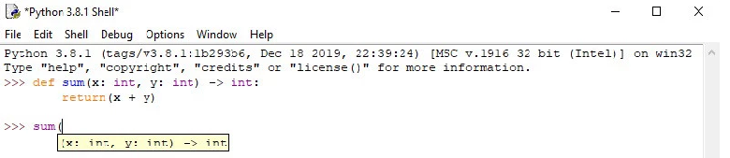
Подсказки к функциям
При вызове функции или метода, после открывающейся скобки (где далее будут прописаны аргументы) IDLE отобразит подсказку. В ней будут описаны аргументы, которые ожидает функция.

Slide 10
История команд
Чтобы полистать историю введенных ранее команд, установите курсор после ">>>" и выполните комбинацию Alt + n (листать вперед) или Alt + p (листать назад).
Если же вы нашли команду в окне и хотите ее скопировать, поставиться курсор в конец этой команды и нажмите "enter".

Slide 11
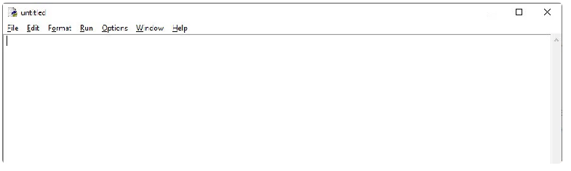
Режим редактирования файлов
В IDLE есть возможность полноценно работать с файлами – просматривать, редактировать, создавать новые. Чтобы создать новый файл, выберите "File" -> "New File" (или Ctrl + N). Откроется новое окно:

Slide 12
В новом окне доступен тот же функционал, что и в интерактивном режиме. Однако разница все же есть – в режиме редактирования файлов используется 4 пробела для отступа, в отличие от интерактивного режима (там используется 8 пробелов).
Для примера, напишем простой код и сохраним его с помощью "File" -> "Save" (или Ctrl + S). После того как файл сохранен, IDLE начнет понимать что этот файл имеет расширение ".py" и подсветит синтаксис.

Slide 13
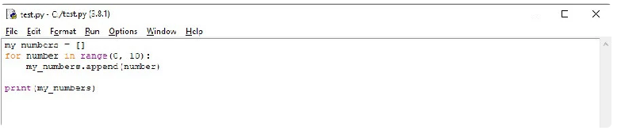

Slide 14
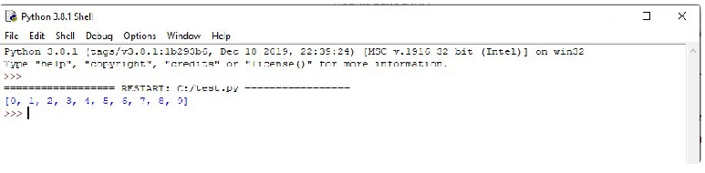
Теперь, чтобы запустить код, выберите "Run" -> "Run Module" (или F5). Откроется новое окно Python Shell с результатом выполнения нашего кода.

